Slide 1
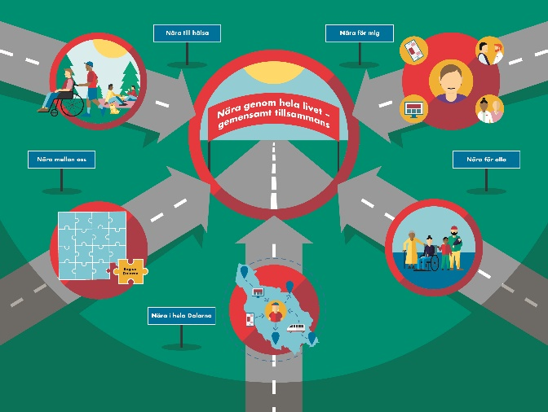
Regional årsberättelse 2023
God och Nära vård i Dalarna
Sammanställd av RSS Dalarna, rss.dalarna@regiondalarna.se
Notes:
I denna bildserie beskrivs en årsberättelse för år 2023 års omställningsarbete till en God och nära vård i Dalarna. Årsberättelsen ska ses som det första steget i årsrapporteringen av länets omställningsarbete. Nästa steg blir en mer formell årsrapport (år 2025 – för arbetet 2024) och detta första år har bidragit med lärdomar och erfarenheter kring förutsättningar och former för en ändamålsenlig årsrapportering.

Slide 2
Innehåll
Dalarnas länsgemensamma strategi 3
Årlig uppföljning 4-5
Underlag 6
Sammanfattande nulägesbild 7-8
Del 1: Nyckeltal 9-13
Del 2: Självskattning 14-24
Del 3: Aktiviteter 25-41
Avslutningsvis 42-43

Slide 3
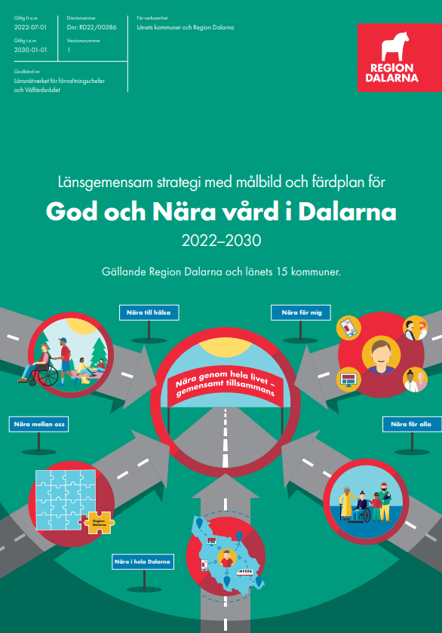
Dalarnas länsgemensamma strategi
2024 i form av årsberättelse i detta format.
Sedan 2022 har Dalarna en länsgemensam strategi med målbild och färdplan för God och nära vård
(GNV). I Färdplanen framgår hur länet tillsammans, både lokalt och regionalt, ska ta oss till målbilden och följa upp arbetet.
Färdplanen blir därmed kartan för vår gemensamma resa.
För att åstadkomma detta krävs en organisering som kan styra och leda helheten i länet. Det som kan kallas för ett läns systemledning för
God och nära vård. Systemledningen ansvarar för hela omställningens implementering, resultat, uppföljning och utveckling.
Färdplanen beskriver olika regionala stödverktyg bl.a. regional årsrapport, vilken kan presenteras som ett underlag till länets systemledning. Årsrapporten kan ses som en del i en process som bidrar till den Regionala handlingsplanen.
Strategin utgör också en grund för det lokala arbetet med framtagande av lokala planer för God och nära vård. De lokala planerna utgöra konkreta aktivitetsplaner som beskriver hur samverkansarbetet bedrivs på den delregionala nivån. Arbetet på lokal nivå bör anpassas utifrån de specifika förutsättningarna och behoven som föreligger
I första hand berör strategi GNV samverkan mellan primärvården i Region Dalarna och länets kommuner, men dessa behöver också samspela med all övrig hälso- och sjukvård, kommunal omsorg samt socialtjänst och inkluderas i ett bredare folkhälsoarbete. Även andra aktörer inom vård, omsorg samt hälsa kan komma att involveras utifrån lokala förutsättningar
Notes:
Rapporteringen av 2023 års omställningsarbete sker alltså i form av en regional årsberättelse i detta format.
För detta års rapportering har det inte varit möjligt att säkerställa att svar och skattningar genomförts och lämnats från systemledningarna, dvs i samverkan, vilket får betydelse för om både kommun- och regionperspektiv ska anses återspeglas i svaren. Detta är en av lärdomarna inför nästa års rapportering.
Nästa år är också planen att be om mer detaljerade beskrivningar av systemledningarna samt de lokala planerna för att kunna få en ännu bättre samlad nulägesbild.

Slide 4

Årlig uppföljning – Hur går det för oss?
Resultat behöver följas upp och analyseras systematiskt för att verksamheterna ska kunna förändra och förbättra arbetet. Uppföljning och analys ska ske på både lokal och regional nivå.
Eftersom omställningen rör både struktur och kultur kommer flera redskap att användas för att följa helheten, dessa kommer med tiden att vidareutvecklas.

Slide 5

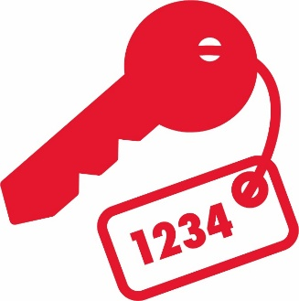

Årlig uppföljning – Hur går det för oss?
Uppföljningen av God och nära vård i region och kommuner sker på tre sätt:
Nyckeltal
Självskattning
Aktiviteter
Notes:
RSS Dalarna har i uppdrag att följa upp samverkan mellan Region Dalarna och länets femton kommuner.
Uppföljningen av God och nära vård i region och kommuner sker på tre sätt:
1. Nyckeltal
En uppföljning av omställningen till God och nära vård i Dalarna genom nyckeltal är nödvändig. Detta för att veta att rätt saker görs vid rätt tillfälle och ger den effekt som önskas i både Region Dalarna och länets kommuner i relation till vad som sker i andra regioner och kommuner i landet.
2. Självskattning
För att komplettera nyckeltalen är ett annat verktyg i uppföljningsarbetet en ”självskattning”. I en självskattning tas ställning till hur väl ett antal påståenden stämmer in på den egna verksamheten.
3. Aktiviteter
Det sista verktyget är att följa det som görs i form av aktiviteter och vad det leder till.

Slide 6
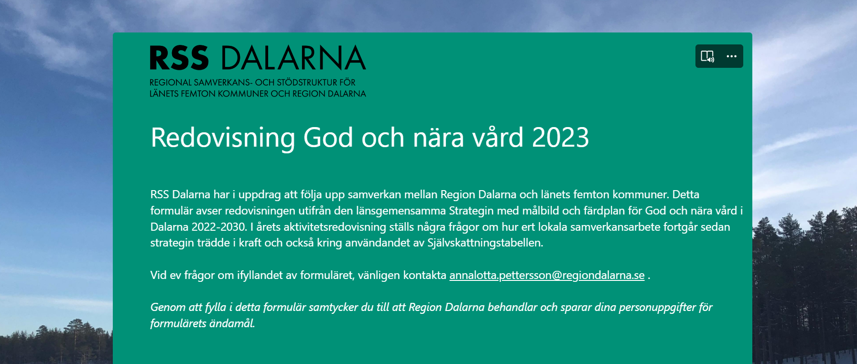
Underlag för årsberättelsen 2023
Digitalt formulär
  Det lokala samverkansarbetet
  Självskattningsfrågor
Rapportering till Socialstyrelsen
  Från kommunerna och regionen
Notes:
Ett digitalt formulär skickades till länets samtliga kommuner (vilket avsåg de lokala systemledningen i samverkan med regionen) och avsåg redovisningen utifrån den länsgemensamma Strategin med målbild och färdplan för God och nära vård i Dalarna 2022-2030.
I 2023 års aktivitetsredovisning ställdes några frågor om hur det lokala samverkansarbetet fortgår sedan strategin trädde i kraft. Det digitala formuläret innehöll också frågor för självskattning av omställningsarbetet.

Slide 7

Sammanfattande nulägesbild
Systemledningarna finns!
Vi jobbar med alla delmål!
Vi gör många olika typer av aktiviteter i God och nära vård-anda
Utmaningar för att öka tempo och hålla riktningen
Samverkan – hur går det egentligen?
Att driva omställningen till Nära vård, SKR, 2020
Notes:
Att mäta omställningsarbetet är svårt! Det handlar om förändringar i komplexa system och i samverkan. Det betyder däremot inte att vi kan låta bli att följa upp, då är risken för stor att vi tappar fart och riktning. Troligtvis kan vi ändå se vissa tendenser och mönster även om vi ska vara lite försiktiga med att dra alltför stora växlar på tex mindre skillnader i självskattningar eller variationer i nulägesbeskrivningarna.
Uppföljningen i enlighet med strategin syftar till att följa omställningsarbetet och ge återkommande nulägesbilder över tid och i ”grova penseldrag”. Det syftar till att ta reda på hur ”fågelflocken” eller ”fiskstimmet” rör sig, för att använda liknelsen som Klara Palmberg Broryd beskriver i skriften ”Att driva omställningen till nära vård” (SKR, 2020).
Sammanfattningsvis kan vi konstatera att systemledningarna snart finns på plats i hela länet och att det pågår ett arbete med alla delmål. Aktiviteterna i omställningsarbetet är många.

Slide 8
Finns en lokal systemledning formerad i din kommun/kommuner?
14 st
Vi är på gång!
Ja
Formering pågår
1 st
Notes:
Snart är de lokala systemledningarna på plats i hela länet!
Ett viktigt kliv framåt det senaste året!

Slide 9

Del 1: Nyckeltal
Notes:
Nyckeltal
En uppföljning av omställningen till God och nära vård i Dalarna genom nyckeltal är nödvändig. Detta för att veta att rätt saker görs vid rätt tillfälle och ger den effekt som önskas i både Region Dalarna och länets kommuner i relation till vad som sker i andra regioner och kommuner i landet. Nyckeltal på både lokal och regional nivå behöver analyseras så att de viktigaste avvikelserna identifieras, både positiva och negativa, och så att orsakerna till avvikelserna kan analyseras och slutsatser dras.
En utmaning är att dagens befintliga mått i form av nyckeltal som följs på nationell nivå och samlas in lokalt och regionalt är anpassade efter gårdagens vård och inte den vård som ska utvecklas i omställningen. Det pågår därför ett nationellt arbete och på Sveriges kommuner och regioner (SKR) med att ta fram nya kvalitetssäkrade mått som kan följa omställningsarbetet och bidra med jämförelser mellan län. Under varje delmål beskrivs därför nyckeltal som i nuläget används i uppföljningsarbetet.
För att belysa effekterna av omställningen hos olika grupper av kvinnor/flickor och män/pojkar samt personer av annan könsidentitet och för att främja jämställdhet och jämlikhet är analyser av könsuppdelad individbaserad statistik avgörande.

Slide 10
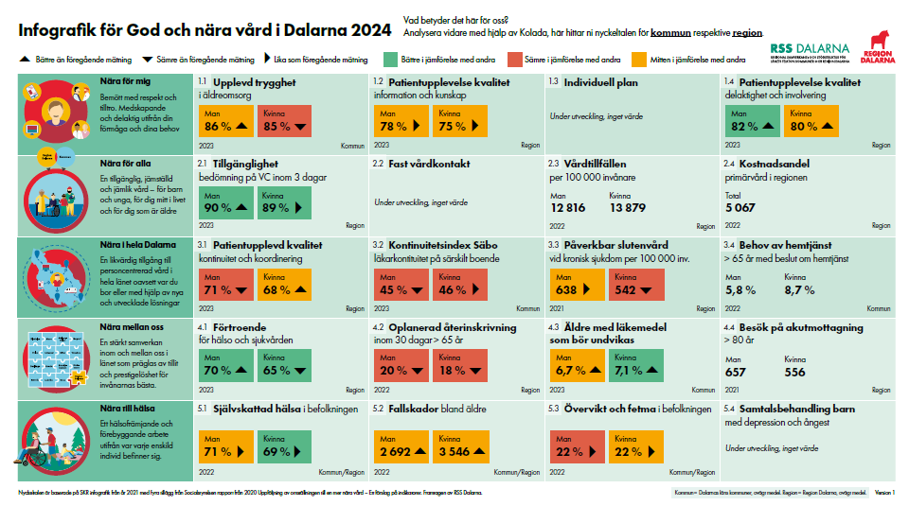
Infografiken

Slide 11
Förbättringar av infografiken 2024
Nyckeltalen och infografiken – ett utvecklingsarbete!
  Fortsatt dialog med SKR
Färgsättningen
  Röd, gul och grön representerar tredjedelar av totalen
Könsuppdelad statistik!
Notes:
Liksom formatet för årsrapporteringen är även arbetet med nyckeltalen och infografiken ett pågående utvecklingsarbete! I 2024 års infografik har några detaljer förbättrats för att förhoppningsvis göra verktyg än mer användarvänligt.
Uppdateringen av infografiken har skett i fortsatt dialog med SKR. Det innebär att vissa nyckeltal fortfarande anges som ”under utveckling” då Dalarnas infografik till stor del följer det nationella perspektivet.
Färgsättningen
Röd, gul och grön representerar tredjedelar av totalen
För både kommun- och regionnyckeltal används så kallat ”ovägt medel” i Kolada-sökningarna.
I jämförelsen med andra (som illustreras med hjälp av färgsättningen i infografiken) jämförs siffror för Dalarnas läns kommuner (för kommun-nyckeltalen) med övriga läns kommuner i Sverige (totalt 21 st). Denna jämförelse kan inte göras direkt i Kolada utan har tagits fram via en särskild bearbetning av RSS Dalarna baserat på data från Kolada.
För region-nyckeltal jämförs Region Dalarnas siffror med resultat från övriga regioner i Sverige (totalt 21 st).
Röd färg = resultat bland den tredjedel med sämst resultat (7 st län alt regioner)
Grön färg = resultat bland den tredjedel med bäst resultat (7 st län alt regioner)
Gul färg = resultat bland tredjedelen ”i mitten”, dvs mellan ”röda” och ”gröna” resultat (7 st län alt regioner).
Kom särskilt ihåg att ”röda resultat” är viktiga för att visa på utmaningar och förbättringspotential, men aldrig ska användas för att tex peka ut ”misslyckanden” eller kommuner/län/regioner som är ”sämst i klassen”. Att kommunicera de röda resultaten kan vara ”känsligt” och behöver göras med finess för att modet och drivkraften i uppföljningen ska bibehållas.
Könsuppdelad statistik
Infografiken presenterar fortsatt könsuppdelad statistik där sådan finns tillgänglig. Det innebär att där sådan utvecklats sedan föregående år har det nu tillkommit i infografiken.
Utvecklingsarbetet av infografiken gör att resultaten från år 2023 och 2024 inte är helt jämförbara pga förändringarna som nämns ovan. Planen är att för årsrapporteringen 2025 också kunna presentera en övergripande analys som stöd för användare att identifiera förändringar över tid osv.

Slide 12
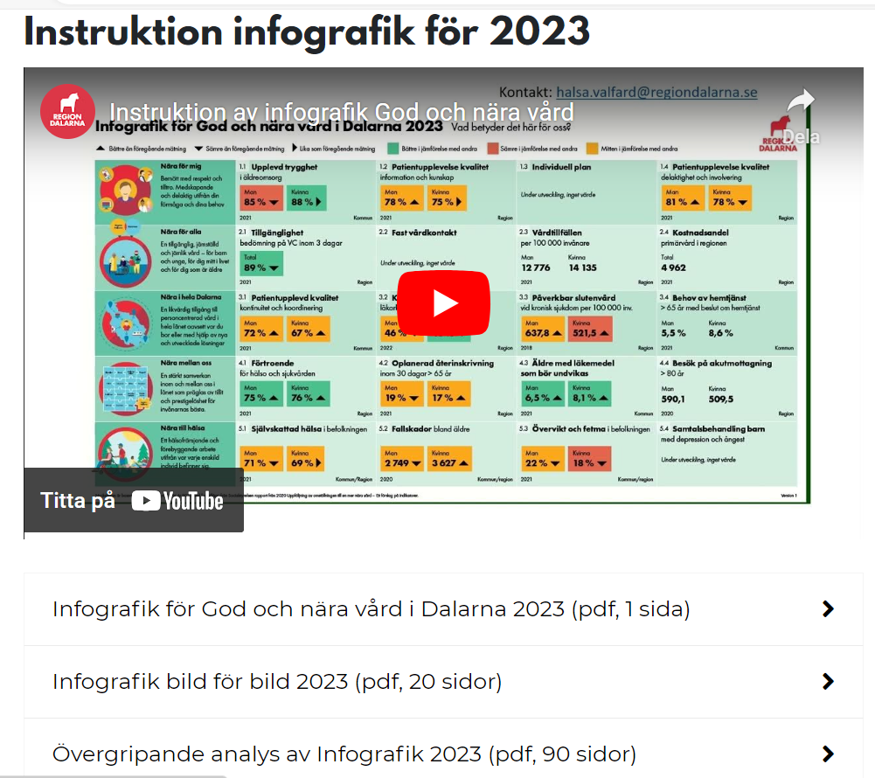
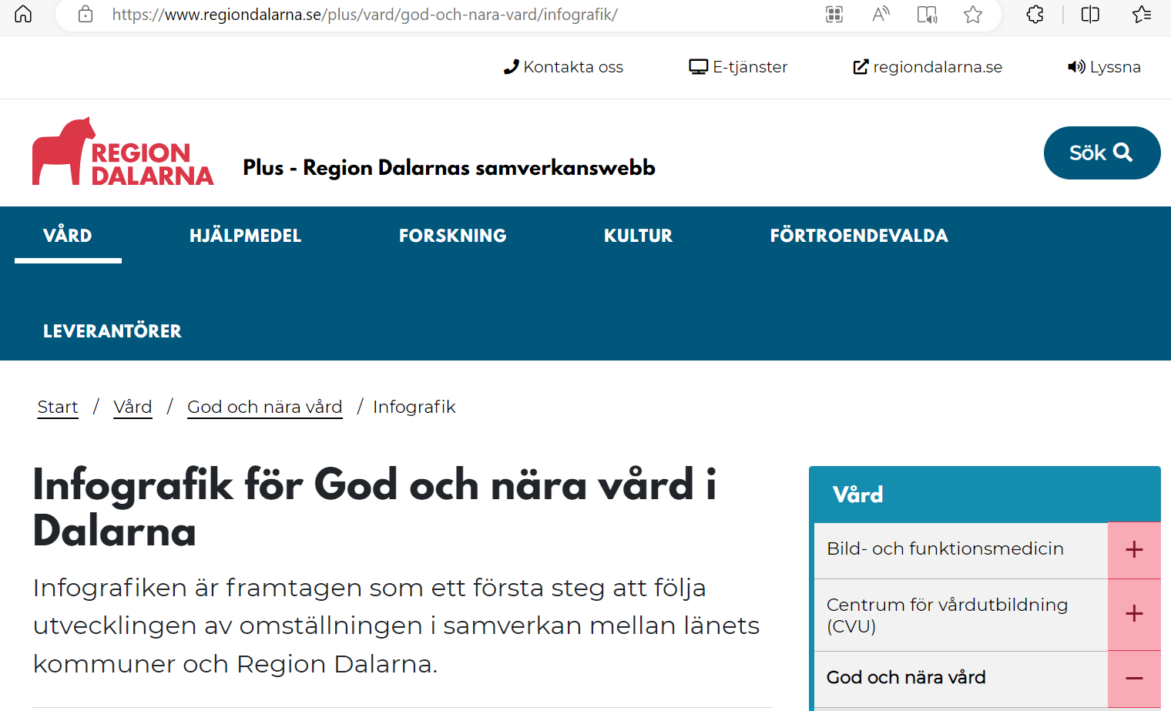
Nästa steg – Hur går det på din hemmaplan?
Infografiken inkl stöd och tillhörande material hittar du här!
Notes:
Via länken till Region Dalarnas PLUS-webb når du infografiken inkl stöd och tillhörande material!
Här finns bland annat en övergripande analys av infografiken samt en inspelad guidning till hur infografiken är uppbyggd och kan tolkas. (Inspelningen avser infografiken för 2023 men är användbar även för den uppdaterade versionen 2024.)

Slide 13
Koladas sammanställningar för Dalarnas infografik
Egna trender?
Mönster?
Nära för mig
Nära för alla
Nära i hela Dalarna
Nära mellan oss
Nära till hälsa
Ta hjälp av:
Koll på analysen (rka.nu)
Notes:
Via länkarna hittar du särskilt skapade sökningar för Dalarnas infografik. Genom att välja vilken kommun som ska vara i fokus kan kommuners egna resultat åskådliggöras i relation till andras. På så sätt finns möjlighet att identifiera egna eventuella trender och mönster.
På samma sätt syns regionnyckeltalens resultat för Region Dalarna i relation till resultat från andra regioner.
Rådet för främjande av kommunala analyser (RKA) som tillhandahåller Kolada har ett stöd för analys som kan användas i det lokala analysarbetet.

Slide 14

Del 2: Självskattning
Notes:
Självskattning
För att komplettera nyckeltalen är ett annat verktyg i uppföljningsarbetet en ”självskattning”. I en självskattning tas ställning till hur väl ett antal påståenden stämmer in på den egna verksamheten. Utifrån svaren får verksamheten ”poäng” som indikerar styrkor och utmaningar i omställningsarbetet.
Förutom att ge en nulägesbild kan självskattningen även användas för att mäta utveckling över tid genom att den genomförs kontinuerligt. I den regionala analysen redovisas länets genomförda självskattningar som möjliggör jämförelser mellan verksamheter, så kallad benchmarking.

Slide 15
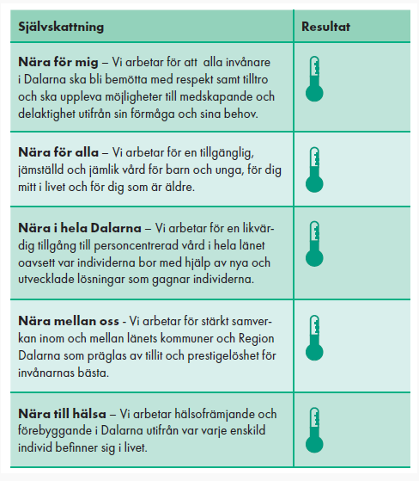
Självskattning God och nära vård i Dalarna
Självskattningsverktyget hjälper användaren ta ställning till hur väl ett antal påståenden stämmer in på den egna verksamheten.
Utifrån svaren får verksamheten ”poäng” som indikerar styrkor och utmaningar.
Självskattningen ger en nulägesbild som kan användas för att mäta utveckling över tid.
Notes:
Länets lokala systemledningar har uppmanats av RSS att använda Självskattningen som en temperaturmätare vid de delregionala samverkansmötena. Dessutom har RSS i samband med regional nätverksträff GNV pratat om Självskattningen.

Slide 16
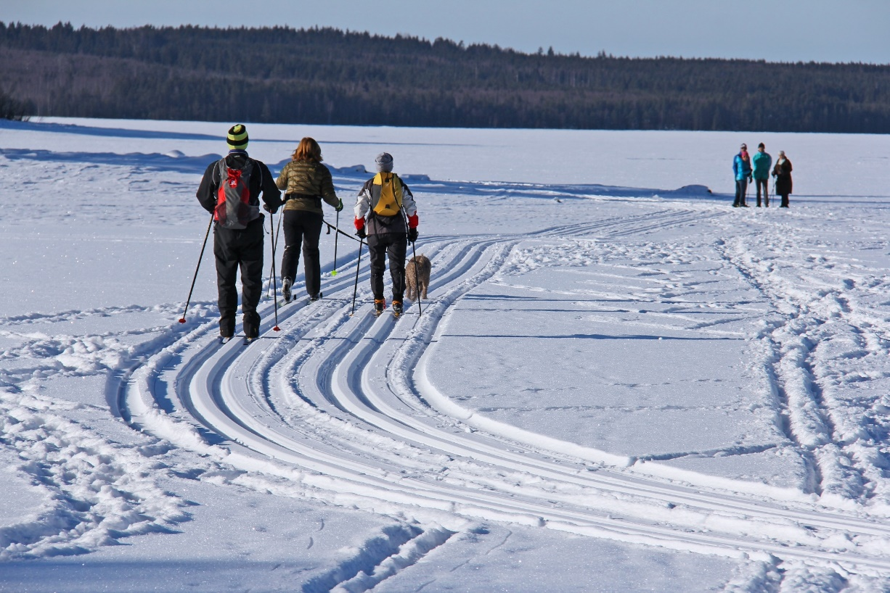
Självskattningen – ”resans riktning”
Skattningarna åskådliggör omställningsarbetet i grova drag.
Vart är vi på väg?
  Förändring tar tid
  Delmål och riktning
  Följer vi planen? Behövs en ny/justerad plan?
Att medvetandegöra sig själv om sitt nuläge – och gapet/luckorna till önskat läge
Skatta ärligt! Koll på nuläget – en viktig förutsättning för att ta sig framåt!
Notes:
Att mäta omställningsarbetet är utmanande, men vi gör så gott vi kan!
Skattningarna hjälper till att åskådliggöra ett nuläge (baseline) som referenspunkt i arbetet framåt. Skattningarna kan vara ett stöd för att hålla riktning och tempo, indikera framgång och utmaningar, behov av att justera planer och arbetssätt för att nå målen osv.
Våga vara ärlig – sträva efter att identifiera/skatta det ”sanna” nuläget! Att över- eller underskatta läget som då inte stämmer överens med det verkliga läget vilseleder med största sannolikhet på den fortsätta resan framåt.
Skattningar baseras på medvetenhet och därför kan också lägre skattningar över tid förklaras av en större insikt och medvetenhet (som ju inte är dåligt!). Kanske förklaras lägre skattningar av tillfälliga farthinder i omställningsarbetet som kräver omtag (tex personalomsättning, skifte i ledning och styrning osv). Det är normalt!
Att ha koll på/vara medvetna om vad vi gör och inte gör, vad vi kan och inte kan osv blir bästa sättet att göra annorlunda, lära mer och ta lagom stora steg/ utmana lagom mycket framåt.

Slide 17
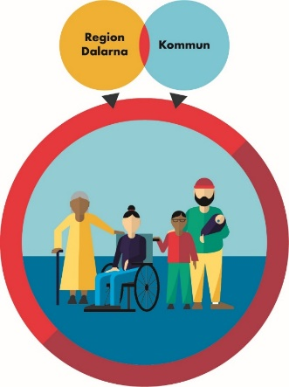

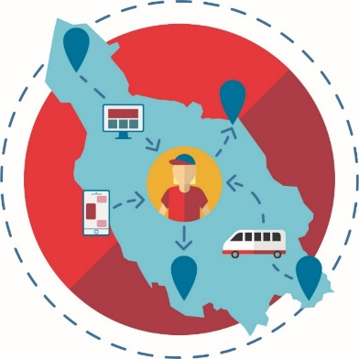
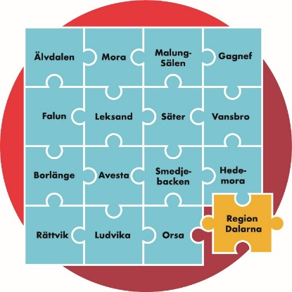
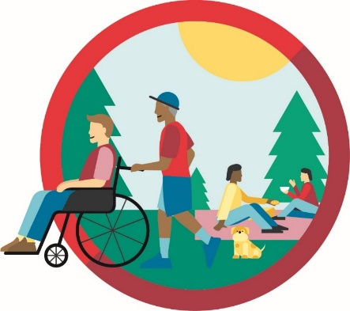
Hur går det för oss?
Notes:
Samtliga länets 15 kommuners lokala systemledningar har besvarat självskattningen inom ramen för uppföljningen av 2023 års omställningsarbete. Sex kommuner svarade också att självskattningstabellen redan tillämpats i det egna omställningsarbetet.
Bilden illustrerar medelvärden för samtliga delmål, baserade på kommunernas skattningar.
Dalarnas kommuner (i samverkan) skattar i genomsnitt medelhögt för samtliga delmål även om viss variation finns. Skillnaderna mellan delmålen i genomsnittliga skattningar är små, men indikerar att det förebyggande arbetet (Nära till hälsa) fortfarande är mest utmanande samt även arbetet med tillgänglighet (Nära i hela Dalarna).
Skattningarna för samtliga delmål tyder på att Dalarnas omställningsarbete tagit fart men att förbättringspotential finns.
I denna bild syns inte spridningen i skattningar mellan kommuner/de lokala systemledningarna alls. Den syns däremot i de efterföljande bilderna.

Slide 18

Nära för mig
”Vi arbetar för att alla invånare i Dalarna ska bli bemötta med respekt samt tilltro och ska uppleva möjligheter till medskapande och delaktighet utifrån sin förmåga och sina behov.”
Notes:
”Nära för mig – Invånarna i Dalarna ska uppleva att det är lätt att nå rätt vårdinstans, att kontaktvägarna in i vården är tydliga och enkla. Invånarna ska, i sin vård, känna tillit, trygghet och delaktighet, utifrån sina egna förmågor och behov. Invånarna ska också vara medskapare, uppleva att de blir sedda och lyssnade på samt blir bemötta med respekt och tilltro.”
För delmålet ”Nära för mig” indikerar självskattningarna att det går riktigt bra för många!
Genomsnittet av samtliga skattningar (som även syns i föregående bild) var 3,8.

Slide 19

Nära för alla
”Vi arbetar för en tillgänglig, jämställd och jämlik vård för barn och unga, för dig mitt i livet och för dig som är äldre.”
Genomsnitt 3,5
Notes:
”Nära för alla – Invånarna i Dalarna ska uppleva att vården är sammanhållen och likvärdig oavsett kön, ålder och annan bakgrund och oavsett vårdbehov (både fysiskt och psykiskt). Vården är likvärdig och jämlik utifrån att personalen arbetar olika utifrån vem individen är. Det ska upplevas att Region Dalarna och länets kommuner samverkar och samordnar sitt arbete för att öka tillgängligheten och hitta den bästa helhetslösningen för varje individ.”
Utifrån skattningarna för delmålet ”Nära för alla” ser det också ut att gå förhållandevis bra!
Skattningarna har en övervikt åt höger men spridningen bland skattningarna är något större än för det föregående delmålet.
Kvarstående utmaningar med att jobba jämlikt för olika målgrupper (tex gällande barn och unga, samt funktionshinderområdet) skulle möjligen kunna vara en tänkbar förklaring till spridningen.
Erfarenhetsmässigt vet vi att arbetet med ett tydligt jämställdhetsperspektiv kräver reflektion, medvetenhet och kompetens. Är vi medvetet kompetenta (se ”Kompetenstrappan” nedan)?

Slide 20

Nära i hela Dalarna
”Vi arbetar för en likvärdig tillgång till personcentrerad vård i hela länet oavsett var individerna bor med hjälp av nya och utvecklade lösningar som gagnar individerna.”
Notes:
”Nära i hela Dalarna – Invånarna i Dalarna ska uppleva att den goda och nära vården finns tillgänglig när och där individen behöver den och att den är personcentrerad. Invånarna ska uppleva att regionen och kommunerna samarbetar och samverkar för att ge vården på rätt nivå och med rätt stöd i förhållande till behov och närhet, med fysiska, mobila och/eller digitala lösningar som gagnar invånarna i hela länet.”
Av skattningarna för detta delmål syns en större spridning och totalt sett skulle denna spridning kunna tyda på ett mer utmanande läge än för de två föregående delmålen.
För detta delmål finns flera svar enligt alternativet ”Stämmer ganska dåligt” men utifrån underlaget är det svårt att säga vad detta står för, om det finns ett underliggande mönster/förklaring osv.

Slide 21
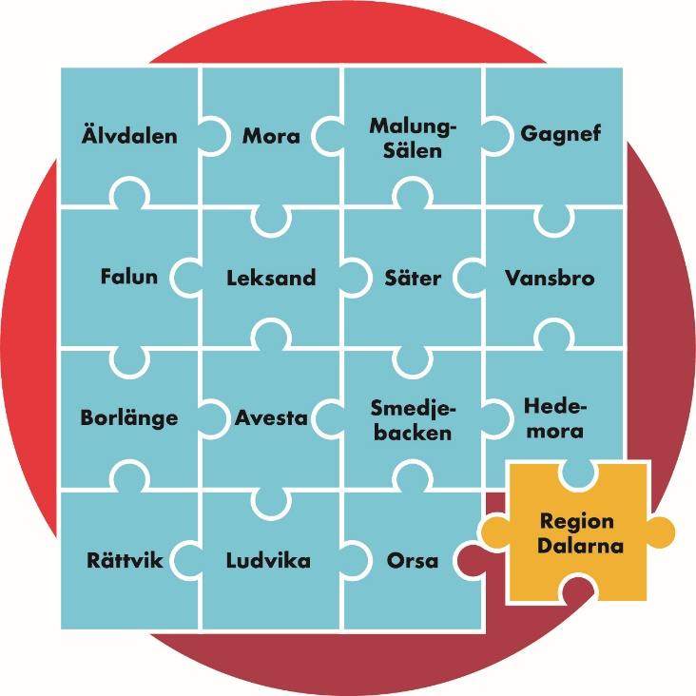
Nära mellan oss
”Vi arbetar för stärkt samverkan inom och mellan länets kommuner och Region Dalarna som präglas av tillit och prestigelöshet för invånarnas bästa.”
Genomsnitt 3,3
Notes:
”Nära mellan oss – Invånarna i Dalarna ska uppleva att vården är samordnad och därmed ges i en väl fungerande helhet. Invånarna ska uppleva att regionen och kommunerna tillsammans och även med andra relevanta aktörer planerar och samordnar de insatser som ska ges. Detta sker i en bra dialog och med respekt, utifrån invånarnas behov, preferenser och förmåga. Medarbetarna i kommunerna och Region Dalarna ska uppleva att samverkan baseras på tillit och prestigelöshet på ett gränsöverskridande och relationsskapande sätt (se även avsnitt enkla principerna för samverkan).”
Detta delmål är det enda som inte har fokus på invånarna utan handlar om relationen mellan aktörerna.
Här syns en relativt hög samstämmighet mellan skattningarna, centrerat till mittenalternativet ”Stämmer ganska bra”.
Vad säger det om samverkan? Är det så att den över lag fungerar ganska bra eller tar det emot att ”våga” vara riktigt ärlig och mer tydligt ta ställning med skattningar mot ytterpunkterna? ☺

Slide 22

Nära till hälsa
”Vi arbetar hälsofrämjande och förebyggande i Dalarna utifrån var varje enskild individ befinner sig i livet.”
Genomsnitt
2,8
Notes:
”Nära till hälsa - Invånarna i Dalarna ska uppleva att alla verksamheter tillsammans och gemensamt, i länets kommuner och Region Dalarna, arbetar förebyggande och hälsofrämjande för att skapa en god hälsa hos alla invånare. Det är viktigt att hela människan blir sedd både fysiskt, psykiskt, socialt och kulturellt. Invånarna ska även uppleva att stöd ges till egenvårdsaktiviteter genom en samverkan med övriga civilsamhällets olika aktörer.”
Att döma av skattningarna tycks utmaningarna vara störst för detta delmål.
Detta avspeglar sig möjligen också i rapporteringen till Socialstyrelsen, dvs att omställningsarbetet såhär långt inte handlat lika mycket om förebyggande arbete.

Slide 23
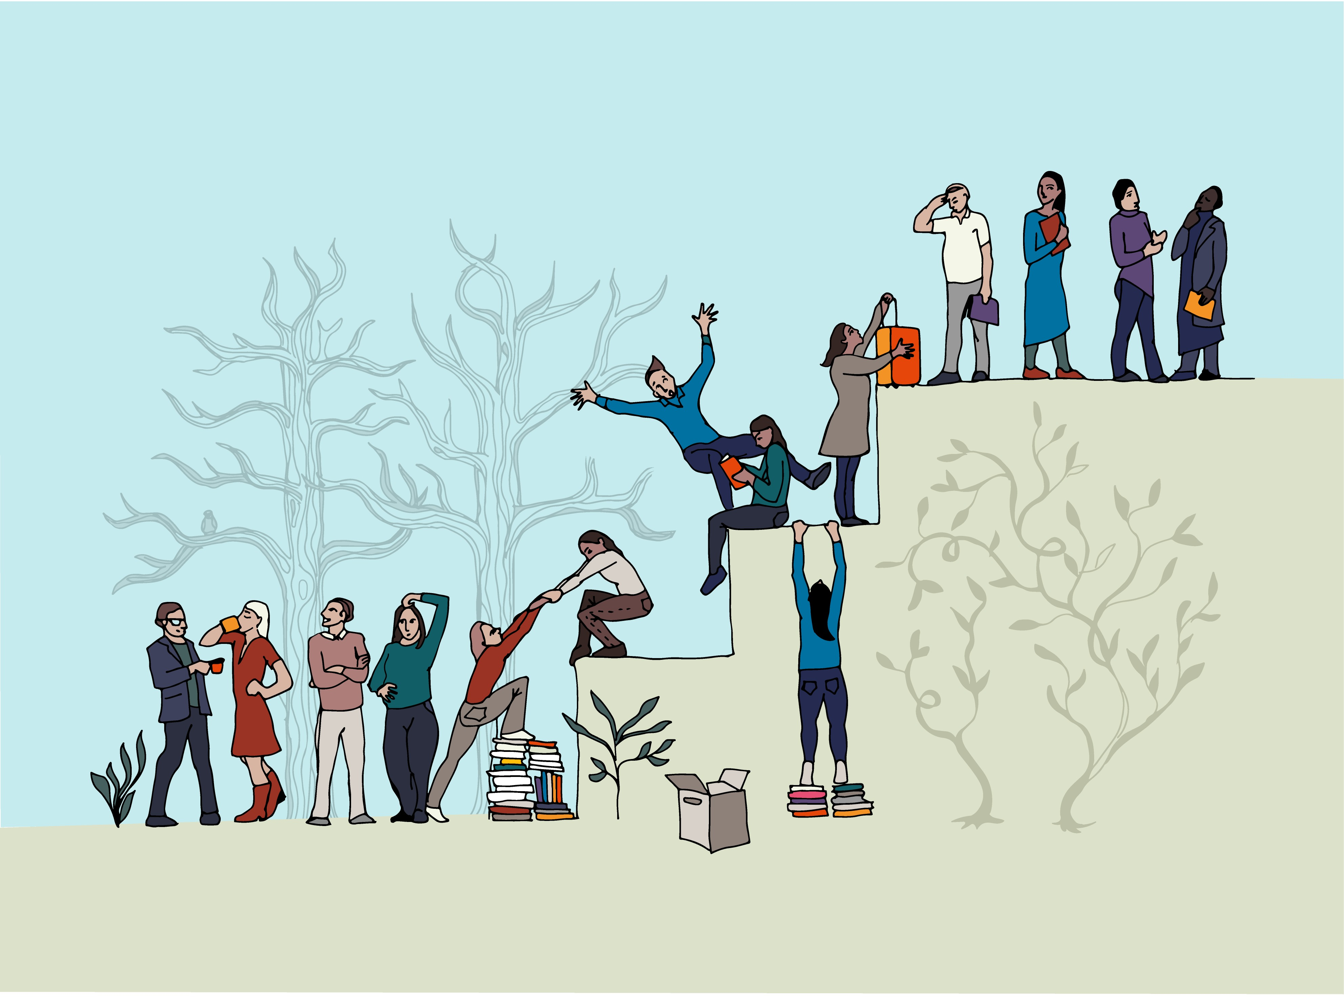
Var är du i Kompetenstrappan när det gäller God och nära vård?
Fjärde trappsteget: ”Jag gör det av bara farten.”
Tredje trappsteget: ”Jag har kunskaper och färdigheter och använder dem.”
Andra trappsteget: ”Jag vet att jag saknar kunskap.”
Första trappsteget: ”Jag vet inte om att jag inte kan.”
Notes:
Kunskapstrappan beskriver olika nivåer av kunskaper och kompetenser. Man ska ha kunskap, vara medveten om den samt använda sina kunskaper och färdigheter, alltså kompetens.
Första trappsteget: ”Jag vet inte om att jag inte kan.” Reflektera över hur det skulle kännas att vara omedveten om att jag saknar kunskap. Kanske ganska skönt?
Andra trappsteget: ”Jag vet att jag saknar kunskap.” Hur känns det? Förmodligen inte lika behagligt. Jag förstår att jag inte riktigt har koll på läget och kan komma på mig själv med att ha uttryckt saker som jag faktiskt inte har belägg för. Kanske får jag en känsla av att vilja ta tillbaka något jag sagt eller gjort . Tänk om jag bara vetat! Trots dessa negativa känslor, är detta ett positivt trappsteg eftersom vi i grunden är nyfikna och vill lära oss mer. Trappsteget är ett bra utgångsläge för att lära och öka sin medvetenhet och sin kompetens.
Tredje trappsteget: ”Jag har kunskaper och färdigheter och använder dem.” Här gör jag ett bra arbete i min organisation. Jag är medveten. Succesivt har jag lärt mig mer och vet hur jag ska göra för att skaffa mig ytterligare kunskap. Jag börjar efter hand närma mig det fjärde trappsteget.
Fjärde trappsteget: ”Jag gör det av bara farten.” Här behöver jag inte tänka till eller påminna mig. Jag ställer frågor, jag reflekterar och analyserar. Ibland till den grad att det irriterar omgivningen, särskilt dem som befinner sig på det första trappsteget. Jag står stadigt i min kunskap och utvecklas ständigt och lär mig mer. Det innebär samtidigt att jag upptäcker kunskapsluckor hos mig själv. ”Wow, det här hade jag ingen aning om”! Då åker jag tillbaka ned på det andra trappsteget, inhämtar ny kunskap, införlivar och klättrar återigen uppåt i trappan. Denna gång känns vägen lite enklare eftersom jag gått den förut och känner till genvägarna.
Bearbetad från SKR:s Guide till jämställd socialtjänst, 2024.

Slide 24
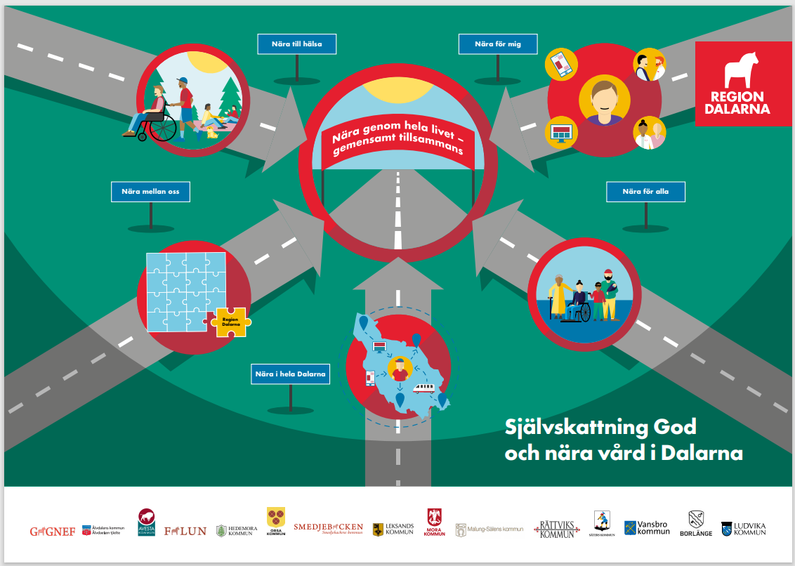
Reflektera lokalt!
Resonera om era skattningar på hemmaplan
Kompetenstrappan – medvetenheten om nuläget
Samsyn kring hur ni jobbar?
Självskattningsverktyget finns i pdf-format här!
Notes:
Att reflektera lokalt, på egen hemmaplan, blir en mycket viktig del i uppföljningen och i omställningsarbetet i stort.
Resonera om era skattningar på hemmaplan
Samtal/dialog kring era självskattningar, varför ni skattar som ni gör, vad som skulle krävas för en högre skattning osv är det viktigaste i självskattningsprocessen! Det underlättar samsyn och samverkansarbete.
Kompetenstrappan – medvetenheten om nuläget
På vilket steg i kompetenstrappan befinner ni er? Behövs ytterligare kunskap/kompetens? Hur kan ni i så fall skaffa er det? Osv.
Samsyn kring hur ni jobbar?
Har ni en samsyn i er systemledning och i er verksamhet kring erat nuläge och kring vart ni är på väg eller skiljer sig skattningar mellan olika roller, funktioner, ledningsnivåer etc? Vad betyder i så fall det för det lokala arbetet?

Slide 25

Del 3: Aktiviteter
Notes:
3. Aktiviteter
Det sista verktyget är att följa det som görs i form av aktiviteter och vad det leder till. Vid uppföljning och analys av aktiviteterna får verksamheterna i kommunerna och regionen reda på hur omställningsarbetet går både i strukturellt och kulturellt avseende. Exempel på frågor som kan ställas är:
Vilka aktiviteter har genomförts och vilka resultat har uppnåtts?
Reflektion kring lärdomar och vad som varit framgångsfaktorer och utmaningar i omställningsarbetet?
Bedömning av hur arbetet fortgår med att nå delmål och målbild?

Slide 26
I detta avsnitt presenteras:
Svar från systemledningarna ang framgångsfaktorer och utmaningar i omställningsarbetet
Sammanfattning av rapporteringen till Socialstyrelsen för både kommunerna och regionen
Sammanfattning av det regionala stödets innehåll
Notes:
Systemledningarna inrapporterade svar ang framgångsfaktorer och utmaningar kommer från det utskickade digitala formuläret.

Slide 27
De lokala systemledningarna rapporterar
Våra framgångsfaktorer
Våra utmaningar
Notes:
Frågorna i det digitala formuläret var:
”Beskriv era framgångsfaktorer i omställningsarbetet såhär långt.”
”Beskriv era utmaningar i omställningsarbetet såhär långt.”

Slide 28
Framgångsfaktorer
God samverkan med VC, samsyn kring behov hos brukare/patient.
Stärkta relationer och samarbete mellan kommun och primärvård i regionen.
Samverkan med regionen lokalt.
Anställda som har i uppdrag att arbeta med Nära Vård, politiker som är intresserade. God samverkan med regionens primärvård.
Samverkan med regionen på flera nivåer. Samverkan kring LÖK har gett bra grund i samverkansfrågan.

Slide 29
Framgångsfaktorer
Personalkontinuitet och litenheten.
Vi samverkar mycket mer än tidigare vilket är en framgångsfaktor. En tydlig systemledning är en annan framgångsfaktor.
Fysiska träffar och vilja till att samverka.
Bygga relationer, skapa förståelse för varandras uppdrag och ansvarsområden.
Samverkan, kompetensen inom kommunen.

Slide 30
Framgångsfaktorer
Lokal överenskommelse för God och nära vård är framtagen. I överenskommelsen finns en tydlig struktur för hur samverkan ska fungera inom olika områden. Överenskommelsen utgår från den regionala överenskommelsen.
Korta beslutsvägar.
Fått struktur, styrgrupp prioriterar de olika uppdrag som ska göras i arbetsgrupper. Revidering av lokala överenskommelse mellan region och kommuner. Struktur för omställningen.
Glesbygd där vi är vana att arbeta med god och nära vård. Endast en vårdcentral att samverka med. Samverkan internt och externt har utvecklats i snabb takt.

Slide 31
Utmaningar
Tid och den pressade ekonomiska situationen som både kommunen och regionen har.
Att gå från ord till verkstad - vi får inte med oss Regionen så som vi skulle önska och primärvården har inga resurser.
Få förståelse i behov av samverkan mellan två olika huvudmän.
Svårigheter rörande ekonomi, Region och kommun. Mobilt team haltar pga att Regionen ej har ngn läkare i teamet.
Kompetens, resurser RÖK och LÖK beroende på fokus på uppdrag, Vi arbetar mer i den egna verksamheten än gemensamt.

Slide 32
Utmaningar
Omorganiseringar inom Regionen utifrån ekonomiska aspekter.
Alla behöver prioritera arbetet för god och nära vård.
Ansvarsfördelning mellan Regionen och kommunen.
Ekonomi och bemanningsbrist.
Kompetensförsörjning hos omvårdnadspersonal.

Slide 33
Utmaningar
Personalkontinuitet och litenheten.
Resurser, personella och ekonomiska.
En vårdcentral och ett bra samarbete leder till korta beslutsvägar.
Hitta tid till samverkan, stora breda organisationer där enskilda funktioner har svårt att svara för alla perspektiv.
Individrelaterat utifrån hr man har uppfattat sin uppdrag och mandat. Viktigt att samtliga tar ansvar och samverkar framåt. Få till en struktur som är hållbar i alla nivåer.

Slide 34
Rapporteringen till Socialstyrelsen
Sammanfattningsvis kan följande sägas av rapporteringen för kommunerna och regionen:
Det pågår en mängd aktiviteter i länet med utvecklingen av den nära vården med primärvården som nav.
Olika målgrupper berörs av omställningen i olika utsträckning inkl. det hälsofrämjande arbetet.
Insatser där god och nära vård påverkat inskrivningar till slutenvården respektive den kommunala hälso- och sjukvården har påvisats i enskilda ärenden men det saknas en breddinförd länsgemensam systematik.
Lokala systemledningar/styrgrupper stärker samverkan mellan kommun och region. Påbörjade arbeten i den lokala kontexten med lokala planer och överenskommelser.
Framgång för fasta omsorgskontakter, fortsatta utmaningar med fast vårdkontakt. Fast vårdkontakt och patientansvarig sjuksköterska av vikt för att patienten ska få förutsättningar för medskapande och delaktighet.
SIP (Samordnad individuell plan) lika viktig för kommun som för region
Utmaningar med kompetensförsörjningen finns.
Digitala lösningar för att skapa nära i hela Dalarna ex dokumentation, läkemedelssignering, medicingivare, fjärrtillsyn, videobesök, läkare på distans, mobila team främjar glesbygd och socioekonomiskt utsatta områden för likvärdig vård.
Insatser tillsammans med civilsamhället stärker det hälsofrämjande och förebyggande arbetet
Kommun
Region
Notes:
Sammanställningen bygger på rapporteringen från länets kommuner och Region Dalarna till Socialstyrelsen. En sammanställning av inkomna svar utvecklas i de följande bilderna. Bilderna är markerade med kommun vs region eller båda om svaren är gemensamma.
Citaten som anges i de följande bilderna kommer från RSS sammanställning om inte annat anges.

Slide 35
Aktiviteter i länet med primärvården som nav
Samverkansforum och –träffar
Fast omsorgskontakt
Utbildningar i personcentrerat arbetssätt
Några utvecklingsområden: äldrecentraler i samverkan, sammanhållen vård- och omsorgs-dokumentation, distansmonitorering, mobila team och digitala hjälpmedel.
”Närsjukvårdsplats på vårdcentralen bedrivs i samverkan med regionens läkare och kommunens sjuksköterskor och omvårdnadspersonal. Patienten slipper långa resor och undvikbar inläggning i slutenvården”
Kommun
Notes:
Rapporteringen visar att en majoritet av länets kommuner genomför aktiviteter med primärvården som nav inom flertalet områden. Nästintill alla kommuner bedriver aktiviteter gällande samverkansforum med regional och kommunal hälso- och sjukvård samt samverkansträffar mellan kommunala verksamheter. Därutöver arbetar nästintill alla Dalarnas kommuner med fast omsorgskontakt och använder NPÖ. Vidare påvisar sammanställningen att hälften av Dalarnas kommuner arbetar med utbildning i personcentrerat arbetssätt, samverkan kring olika målgrupper ex. barn och unga. Dessutom arbetar mer än hälften av kommunerna med hälsofrämjande, förebyggande, rehabiliterande och uppsökande arbetssätt.
Äldrecentraler i samverkan mellan länets kommuner och Region Dalarna saknas. Ytterligare områden som behöver utvecklas i framtiden är sammanhållen vård- och omsorgs dokumentation, distansmonitorering samt användningen av mobila team och digitala hjälpmedel för att genomföra omställningen till en God och nära vård.
En mängd enskilda aktiviteter som ännu inte breddinförts pågår och kan bidra med inspiration och nytänkande.

Slide 36
Utvecklingen av den nära vården med primärvården som nav
Distansmonitorering/egenmonitorering
Från omställningen 2019 har vi :
Webbtidboken
HLR utbildningar
Digitala vård och omsorgsbesök
Patientdialoger
Specialistbarnhälsovård
Gemensamma anställningar mellan region och kommun
Inre befäl larmcentral
1177 Direkt
Konsultation mellan primärvård och specialiserad vård
Samverkansforum
Riktade hälsosamtal
Samverkan kring fler målgrupper
Fast vårdkontakt
Mobila team
NPÖ
APL platser
Fast läkarkontakt
Multiprofessionella team
Tillsammans för varje barn
Rehabiliterande insatser i samverkan
Familjecentraler
Utbildningar inom ex personcentrerat arbetssätt
Patientkontakt
Utskrivningsprocessen
Praktiknära forskning
Appen Ung i Dalarna
Extra hembesök barn 0-3 år
Utbildningar i förändringsledning
Rörelsesatsning i skolan
Region

Slide 37
Påbörjade arbeten i den lokala kontexten med lokala planer och överenskommelser
Främst kopplat till regional primärvård, kommunal hälso- och sjukvård, äldreomsorg, barn och unga samt
skadligt bruk och beroende.
Några utvecklingsområden:
Samverkan med tandvård, företagshälsa, ambulanssjukvård och specialiserad hälso- och sjukvård.
”Regelbundna avstämningsmöten och verksamhetsnära samverkan mellan professioner i patient- brukarmöten med fokus på GNV, ger direkt effekt.”
Kommun
Region
Notes:
Enligt sammanställningen har de lokala systemledningarna initierat arbete med både lokala planer och överenskommelser.
De främsta samverkansområdena har varit regional primärvård, kommunal hälso- och sjukvård, äldreomsorg, barn och unga samt skadligt bruk och beroende.
Det är dock tydligt att endast en kommun samverkar med tandvården och ingen kommun samverkar med företagshälsovården.
En tredjedel av kommunerna samverkar med ambulanssjukvården och den specialiserade hälso- och sjukvården. Här finns det områden att utveckla.

Slide 38
Ojämlikt mellan målgrupper
Insatser för många olika målgrupper pågår i länet.
Arbete pågår för målgrupperna äldre och personer med komplexa behov, barn och unga och personer med psykisk ohälsa.
Arbetet gentemot målgruppen personer med funktionsnedsättning är underrepresenterat i synnerhet när det gäller kommunernas redovisning.
Kommun
Region
Notes:
Av sammanställningen framgår att olika målgrupper berörs av omställningen till God och nära vård i olika utsträckning och detsamma gäller det hälsofrämjande arbetet.
Hälften av länets kommuner har arbetat gentemot äldre och personer med komplexa behov. Ett antal kommuner har arbetat både gällande GNV och hälsofrämjande insatser med både barn och unga samt personer med psykisk ohälsa. Däremot är arbetet gentemot målgruppen personer med funktionsnedsättning tydligt underrepresenterat. Endast två kommuner har angett omställningsarbete med denna målgrupp i fokus. Fyra kommuner har arbetat hälsofrämjande för samma målgrupp.
Av redovisningen framgår också utmaningar med själva rapporteringen. Insatser kopplade till god och nära vård och till hälsofrämjande arbete kan vara utmanande att skilja ut specifikt då det genomsyrar stora delar av det arbete om bedrivs i kommunerna.
Regionens målgrupper för 2023 rapporteras till:
Äldre och eller personer med komplexa behov
Personer med psykisk ohälsa
Barn och unga
Personer med funktionsnedsättning
Mångsökare
Hälsofrämjande arbete riktat till barn och unga
Utökat hembesöksprogram i Borlänge
Projekt språkutveckling i Borlänge
Hälsosamtal 50 åringar
Utökat vaccinationsprogram

Slide 39
Insatser där god och nära vård påverkat inskrivningar
Påvisas i enskilda ärenden men saknas breddinförd länsgemensam systematik.
Behov av utökad specialiserad palliativ vård i hemmet.
Behov av bättre samverkan med den specialiserade slutenvården.
Kommun
Notes:
Insatser där god och nära vård påverkat inskrivningar till slutenvården respektive den kommunala hälso- och sjukvården har påvisats i enskilda ärenden men det saknas en breddinförd länsgemensam systematik bland Dalarnas kommuner.
Av sammanställningen framgår att det i enskilda ärenden har funnit en god samverkan mellan ambulanssjukvården, vårdcentralen och kommunens verksamheter. Exempelvis där vårdcentralschefer regelbundet följer upp återinläggning både på individ- och gruppnivå för att sedan lyfta det i lokal samverkan och gemensamt planerat för undvikbara inläggningar.
Det framkommer också behov av utökad specialiserad palliativ vård i hemmet (ordinärt boende) samt bättre samverkan med den specialiserade slutenvården.
Förbättrad samverkan under 2023, fem främsta enligt regionen:
Regional primärvård
Kommunal hälso och sjukvård
Äldreomsorg
Barn och unga
Missbruk och beroende

Slide 40
Viktigaste effekterna och resultaten
Förbättrade väntetider
Tillgänglighetsarbete ex
  Bedömningsenhet Vansbro
  Samarbetad vård
  Ungdomshälsa
  Familjecentraler
Utvecklad vistelsekub för bättre samplanering
Pilotprojekt samordning av slutenvård och undvika slutenvård
Akuten och primärvårdens samverkan för uppföljning på rätt vårdnivå
Under 2024 intensifieras vårdplatsarbetet för bättre vårdövergångar
Primärvården har arbetat med att utöka bokningsbara tider, inrättat bedömningsenhet, infört digital rond, förstärkt kontaktvägar, infört mobila arbetssätt och Närvårdsplats Särna
Region

Slide 41
Fasta vård- och omsorgskontakter
En majoritet av Dalarnas kommuner har inrättat fasta omsorgskontakter.
Tillgång till läkare - kvarstående utmaning.
Svårigheter följa upp tillgång till fast vårdkontakt?
Fast vårdkontakt och patientansvarig sjuksköterska är av vikt för att patienten ska få förutsättningar för medskapande och delaktighet.
Information på 1177 till patient gällande vem som är deras läkarkontakt
Kommun
Region
Notes:
Av underlaget framgår att en majoritet av Dalarnas kommuner har inrättat fasta omsorgskontakter. En kvarstående utmaning är dock att enbart fyra kommuner har angett att de har tillgång till läkare.
Ett observandum är att flera av kommunerna anser att de inte kan göra bedömningen om tillgången till fast vårdkontakt har ökat, vilket kan indikera att frågan är svår att besvara. Däremot har Regionen besvarat frågan enligt följande:
84% hade en fast namngiven läkarkontakt sista december 2023, en ökning 5% från 2022. Internt arbete pågår på vårdcentraler med fördelning av listade patienter
96% av boende på SÄBO hade fast läkarkontakt sista december 2023
Region belyser att Fast vårdkontakt och patientansvarig sjuksköterska är av vikt för att patienten ska få förutsättningar för medskapande och delaktighet. Regionen har även rapporterat:
Rekryteringsfrämjande insatser såsom lönelyft initierat från Hälso och sjukvården
Upprättade rutiner för dokumentation gällande fast läkarkontakt i primärvården och fast vårdkontakt

Slide 42
Utmaningar med kompetensförsörjningen
Gäller både legitimerad och icke-legitimerad personal.
Utmaningar ur flera perspektiv
- Rekrytering
- Behålla personal
- Matchning av kompetens och behov
Både kommunerna och regionen har arbetet med att förbättra förutsättningarna för vidareutbildning och kompetenshöjande insatser.
Saknar en gemensam kompetensförsörjningsplan mellan regionen och dess 15 kommuner
Kommun
Region
Notes:
Nästintill samtliga kommuner har angett att utmaningar med kompetensförsörjningen för både legitimerad och icke-legitimerad personal. Detta trots att en klar majoritet av Dalarnas kommuner har arbetat med att förbättra förutsättningar för vidareutbildning och kompetenshöjande insatser med bl.a. förstärkt introduktion, språkutbildning, studielön samt utbildning gällande personcentrerat förhållningssätt mm.
Utmaningarna är stora när det gäller att rekrytera och behålla personal samt att matcha rätt kompetens med de kommunala verksamheternas behov.
Regionen har rapporterat om följande nya förutsättningar sedan 2019:
- Möjlighet till karriärvägar ex modeller för kompetens och karriärutveckling
- Avlastning för legitimerad personal via undersköterskor med utökad delegering
- Utbildning i personcentrerat arbetssätt
- Utbildningar för legitimerad och icke legitimerad personal
- Utbildningar för utvecklat ledarskap
- Översyn av schemaläggning för legitimerad och icke legitimerad personal
- Projektplanering i samverkan med högskolans forskare, HR och ekonomi för att attrahera, rekrytera och behålla vårdpersonal

Slide 43
Regionalt stöd under 2023
Årlig konferens i samverkan – årets tema var samverkan
Regionalt nätverk startades upp 2023
Inbjudan till lärprocess som startade upp i början av 2024
Spridning av strategin har fortsatt
Stöd till lokala systemledningar
Notes:
Årlig konferens – årets tema var samverkan
Konferensen genomfördes rent teknisk i januari 2024, men en stor del av förberedelserna och planeringen av konferensen genomfördes under 2023. Temat för konferensen var samverkan och RSS samarbetade med Region Dalarnas avd. för GNV i skapandet av konferensen. I konferensen deltog representant från myndigheten för Vård och- omsorgsanalys för att beskriva det nationella perspektivet. Den lokala systemledningen från Gagnef bidrog med kunskaper från den regionala nivån och flera representanter från Borlänge pratade om lokala aktiviteter på temat samverkan. Dessutom fördjupade sig föreläsarna vad Dalarnas länsgemensamma strategi säger om vikten av samverkan. Av lärdomar från konferensen framgår att det har varit få tecken på att omställningen inneburit förbättringar ur ett patientperspektiv. Ur ett systemperspektiv är det tydligt att de ekonomiska resurserna till primärvården endast har ökat marginellt. Ur de yrkesverksammas perspektiv framgick att medarbetarna inte fått bättre förutsättningar, att kompetensförsörjningen är utmanande och att en bristande arbetsmiljö kan hota omställningen.
Regionalt nätverk GNV
Det regionala nätverket för GNV har startats upp och drivits av RSS under 2023 och siktar på att ha fyra träffar per år. Nätverket riktar sig till personer med verksamhetsnära uppdrag och har olika teman för varje träff. De tidigare träffarna har avhandlat Implementering och Uppföljning. Dessutom bidrar det regionala nätverket GNV till informationsspridning både från nationell nivå (SKR och Socialstyrelsen) men också informationsutbyte mellan deltagarna.
Lärprocess GNV
RSS har startat upp en Lärprocess för GNV som riktar sig till de lokala systemledningarna i Dalarna. Efter ett par informationsmöten anmälde sig slutligen de lokala systemledningarna från Södra Dalarna (Avesta/Hedemora), Västerbergslagen (Ludvika/Smedjebacken) och Orsa. Lärprocessen är en vedertagen metod att på ett systematiskt sätt lära och genomföra jämförelser mellan de delregionala systemledningarna. En kan se det lite som ett träningsläger för omställningsarbetet där deltagarna utifrån sin lokala kontext djupdyker i ämnen som implementering, samverkan och utvärdering. Lärprocessen är RSS sätt att systematiskt stödja omställningen i de operativa verksamheterna och därmed iscensätta länets färdplan på ett påtagit och tydligt vis. Vilket överensstämmer med SKR:s trendspaning att det skett en dubblering av antalet gemensamma handlingsplaner. Dalarna har sina grundläggande dokument på plats i och med strategin och stödjer dessutom hur den praktiskt ska användas.
Spridning av strategin
Löpande under året har olika spridningsaktiviteter arrangerats för att öka kunskapen om God och nära vård och strategin som finns i vårt län. Bland annat har Region Dalarna under 2023 hållit seminarier med tillhörande workshops för sjuksköterske-, och distriktssköterskestudenter i samverkan med Högskolan Dalarna. För sjuksköterskestudenter har seminarier hållits i olika terminer under utbildningen. Även ett God och nära vård spel har tagits fram.
Stöd till lokala systemledningar
Under året har processtöd getts till systemledningarna i Borlänge, Avesta/Hedemora, Säter och Västerbergslagen (Ludvika/Smedjebacken).

Slide 44
Avslutningsvis
Hur ser det ut hos er?
Kontakta oss gärna om ni önskar kopia på just era svar från Forms-formuläret:
rss.dalarna@regiondalarna.se
Notes:
Denna årsberättelse beskriver det regionala perspektivet. Förutsättningar och resultat i det lokala arbetet studeras och analyseras bäst på plats och av involverade aktörer! Ingen känner den lokala kontexten så väl som ni.
Tveka inte att höra av er om ni önskar kopia på svaren från just eran lokala systemledning.

Slide 45

Lycka till med det fortsatta omställningsarbetet under 2024!
Vi ses! ☺

